Slide 1
INTRODUCCIÓN A SEMAT (Software Engineering Method and Theory)
Presentación basada en el material de clase del Profesor Carlos Mario Zapata
Fernán Alonso Villa Garzón
Profesor Asociado
M8A-315

Slide 2
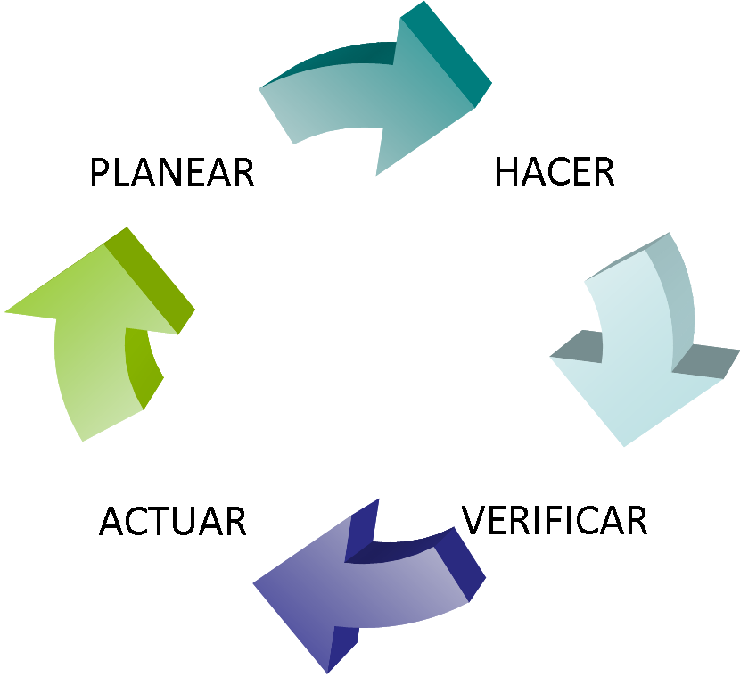
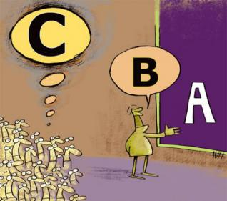
¿Por qué necesitamos una teoría para la ingeniería de software?
No sabemos como mejorar continuamente el modo de desarrollar software.
Tampoco entendemos la mejor manera de comunicar y compartir nuestro conocimiento.

Slide 3
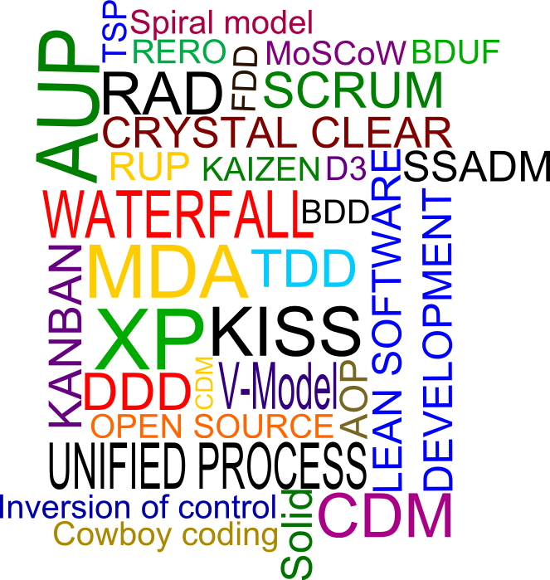
Algunos hechos que confirman la necesidad de una teoría
Existen alrededor de 100,000 métodos para la producción de software, donde cada uno crea su propia manera de trabajar.

Slide 4
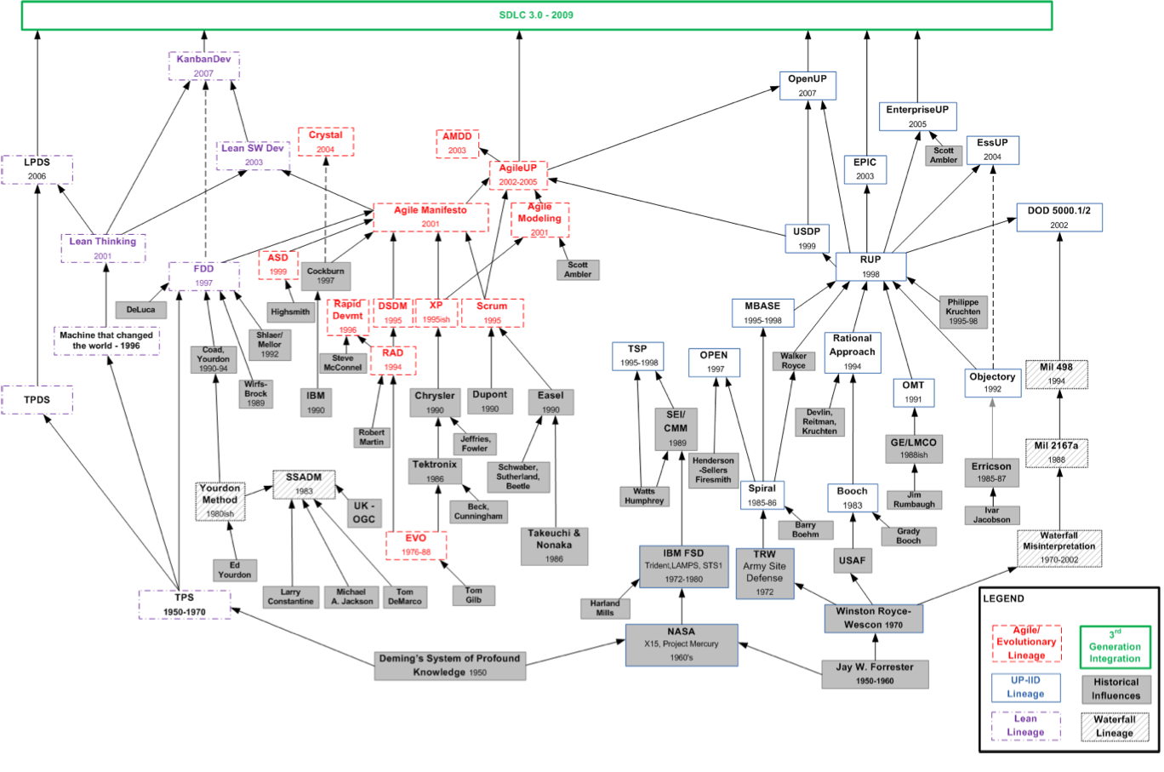
Evolución de los métodos de desarrollo de software
SAFe - 2009
DAD - 2011
Legend: Métodos
Que se originaron en
La Academia.
Source: Kennaley, SDLC 3.0.
Additions: SAFe & DAD
10/21/2021
Teoría y Métodos de la Ingeniería de Software
4
Notes:
At least it seems to be the case when it comes to methods, where most of our good references come from the industry.

Slide 5
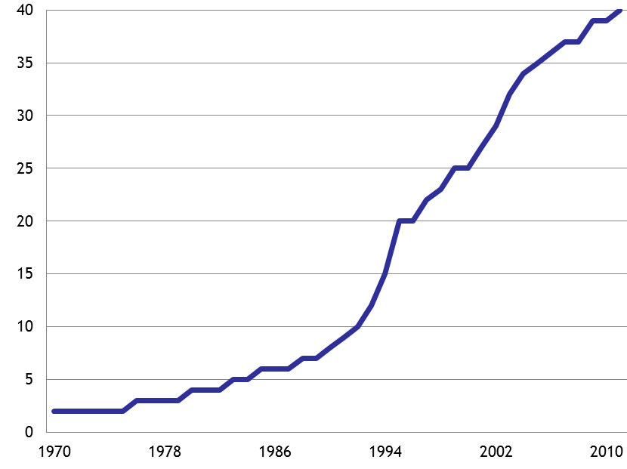
Evolución de los métodos de desarrollo de software
32 métodos surgieron en los últimos 20 años
→ 1.6 métodos nuevos por año
Agile Model Driven Development
Dynamic Systems Development Method
Año
10/21/2021
Teoría y Métodos de la Ingeniería de Software
5
Notes:
At least it seems to be the case when it comes to methods, where most of our good references come from the industry.

Slide 6

Algunos hechos que confirman la necesidad de una teoría
La industria y la Academia aparecemos en posiciones irreconciliables.
Desde nuestra experiencia ¿Cuáles pueden ser?

Slide 7
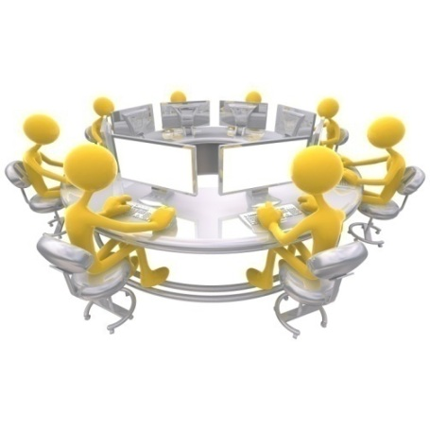


Algunos hechos que confirman la necesidad de una teoría
Es virtualmente imposible comparar la manera en que trabajan diferentes grupos (incluso al interior de una misma organización).

Slide 8

Teorías en I.S.
El desarrollo requiere tiempo y esfuerzo.
Los ciclos de vida permiten de cierta manera ordenar el desarrollo por etapas.

Slide 9
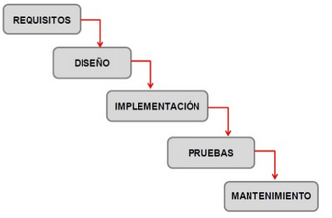
Modelo en Cascada, o “ciclo de vida en cascada”
Se ordenan rigurosamente las etapas de desarrollo.

Slide 10
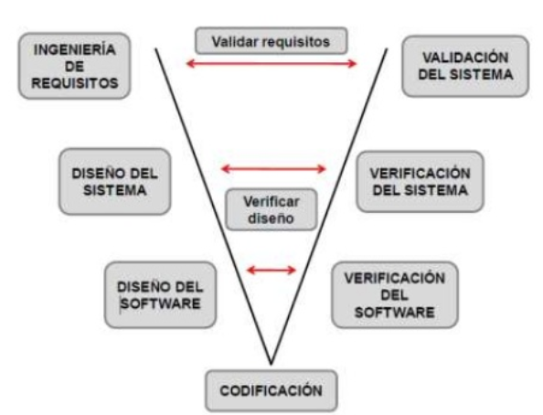
Modelo en V
Se requiere iniciar las pruebas lo antes posible.

Slide 11
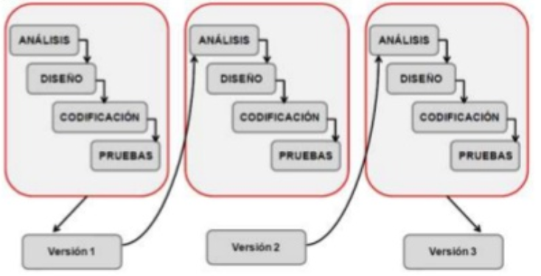
Modelo iterativo
Se iteran sobre varios ciclos de vida en cascada.
Al finalizar cada iteración se entrega una versión mejorada. (No es necesariamente incremental)

Slide 12
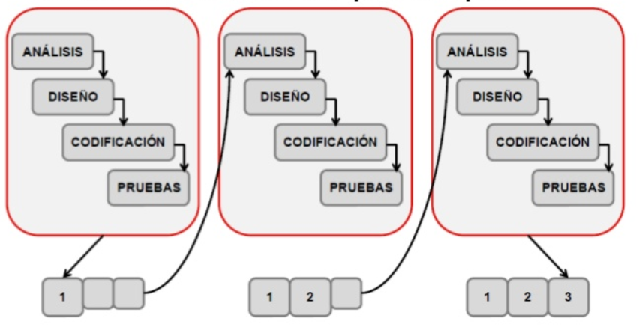
Modelo incremental
Combina aspectos del modelo iterativo y cascada con el desarrollo de prototipos.

Slide 13
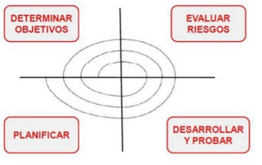
Modelo en espiral
Las actividades se planean tal que se pueda avanzar según la espiral.
De adentro hacia afuera.
Cada ciclo representa un conjunto de actividades.

Slide 14
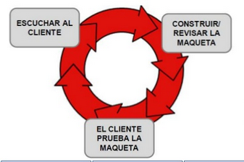
Modelo de prototipos
También diseño rápido.
Se requiere desarrollar un prototipo que debe ser evaluado para refinar los requisitos.

Slide 15
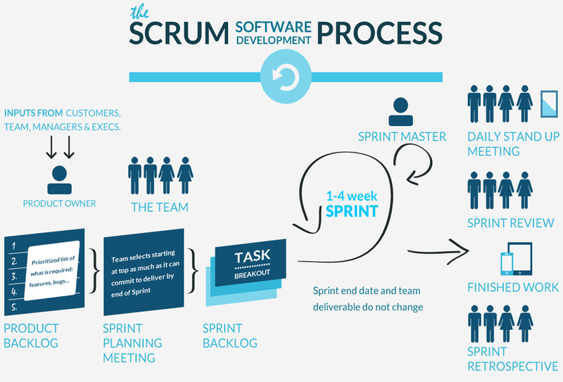

Slide 16
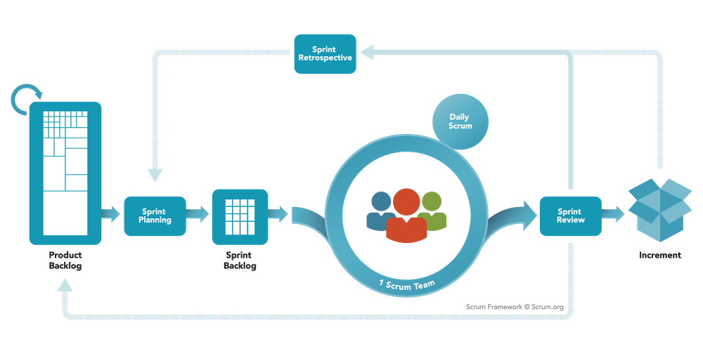

Slide 17

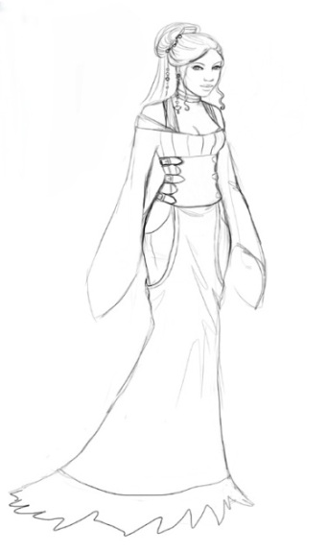


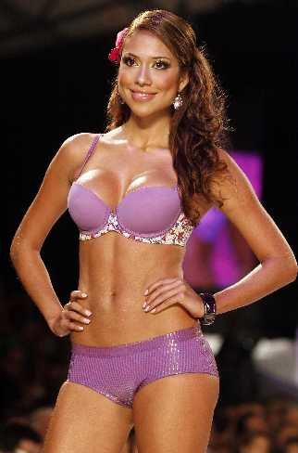

Algunos hechos que confirman la necesidad de una teoría
Dependemos de las tendencias y modas de métodos.
Cascada
Prototipado
Incremental
Espiral
RAD
SCRUM

Slide 18

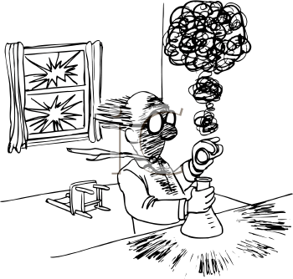
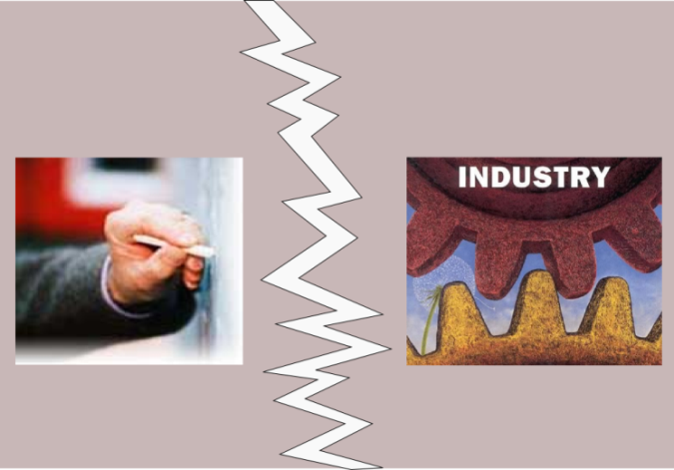
Algunos hechos que confirman la necesidad de una teoría
Carecemos de bases teóricas.
La validación y evaluación experimental es escasa.
Hay una brecha entre la investigación académica y su aplicación práctica en la industria.

Slide 19
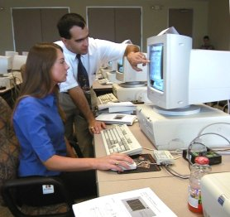
Algunos efectos de no contar con la teoría para la ingeniería de software
Es muy difícil para los profesionales aprender unos de otros.
Es difícil moverse de una línea de producción a otra, se pierde mucho tiempo aprendiendo la manera de trabajo.
Es difícil tener un desarrollo profesional y adoptar fácilmente buenas nuevas ideas o rechazar las que no son tan buenas.

Slide 20

Desafíos de la educación en ingeniería de software
¿Terminología común?
Los estudiantes tienen sus propios intereses. ¿Cómo Ayudarlos?
Scrum Master
Story
Iteration
Sprint
Requirement
Team Lead
Quiero crear mi propia empresa
Quiero que me contrate una multinacional
10/21/2021
Teoría y Métodos de la Ingeniería de Software
20
Notes:
The two models (Frog & octopus) are used systematically to:
Establish some common ground terminology
Describe many practices, techniques: what they do, how they work, etc. by expressing them in terms of the model
Analyze their value, usefulness, or applicability in various contexts
Find what is common or different across various processes, frameworks, standards
Perform analysis of case studies: why did this work, or not?

Slide 21

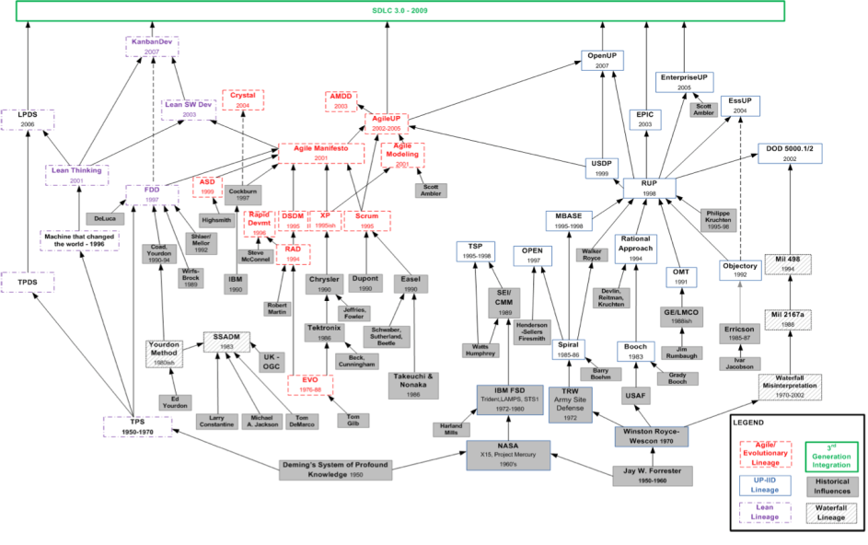
Desafíos de la educación en ingeniería de software
Mantener los cursos actualizados con el mínimo desperdicio/reproceso
Conducir investigación que agregue valor a los cursos y a la industria
10/21/2021
Teoría y Métodos de la Ingeniería de Software
21
Notes:
The two models (Frog & octopus) are used systematically to:
Establish some common ground terminology
Describe many practices, techniques: what they do, how they work, etc. by expressing them in terms of the model
Analyze their value, usefulness, or applicability in various contexts
Find what is common or different across various processes, frameworks, standards
Perform analysis of case studies: why did this work, or not?

Slide 22
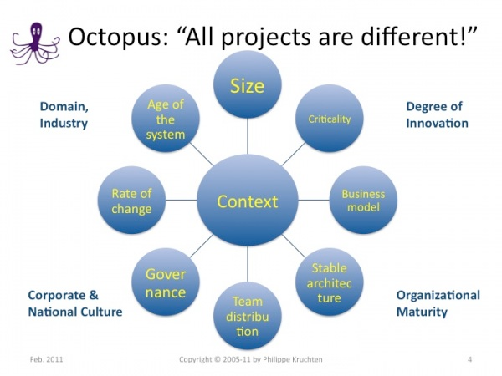



Algunas Ideas
Se deberían enseñar las prácticas en el contexto
Las prácticas sólo son “BUENAS” en el contexto
Source: Philippe Kruchten, The Frog & the Octopus
Other authors advocating about context: B. Boehm, A. Cockburn & S. Ambler
10/21/2021
Teoría y Métodos de la Ingeniería de Software
22
Notes:
Even the best wines are not good for everyone.

Slide 23

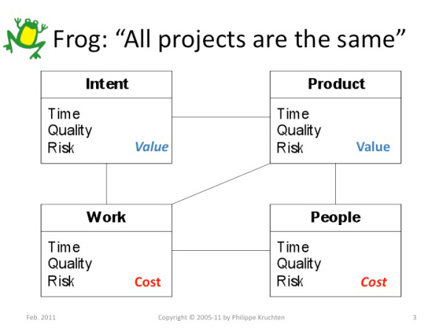
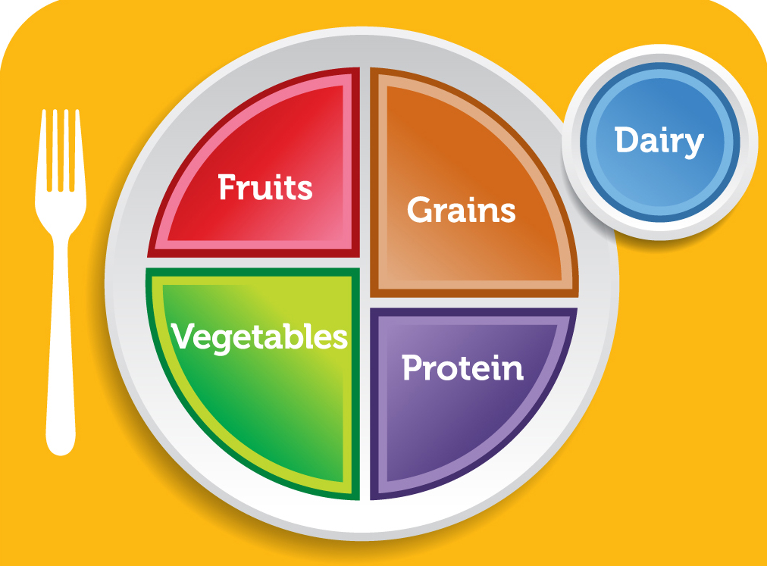
Algunas Ideas
Se debería enseñar la esencia de los métodos
Los cursos de Ingeniería de Software
se deberían anclar en terrenos comunes
Source: Philippe Kruchten, The Frog & the Octopus
10/21/2021
Teoría y Métodos de la Ingeniería de Software
23
Notes:
Factor out the common denominator

Slide 24
Síntomas de no contar con la teoría para la ingeniería de software
¿Se tomó el tiempo de investigar un nuevo método y se dió cuenta de que es sólo un nuevo nombre para ideas que ya vio antes?
¿Le parece que seguir la nueva tendencia de desarrollo de software se convirtió en algo más importante que producir buen software?
¿Se dio cuenta de que las personas en su afán de seguir adelante con un nuevo método tiran a la basura lo bueno y lo malo?

Slide 25
El reto
Desarrollar una teoría
que describa
la ingeniería de software

Slide 26

Teoría Central: La Esencia
Semat

Slide 27
Pasos para el desarrollo de la teoría
El primer paso es buscar la “verdad” de la ingeniería de software en los métodos, procesos y prácticas populares.
TSP
Scrum
Unified process
……
Waterfall
TDD
La “verdad” de la
Ingeniería de software

Slide 28
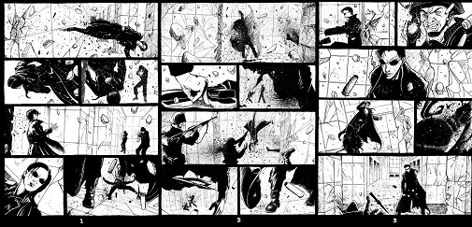
Una práctica es un enfoque repetitivo para hacer algo con un propósito específico.
Storyboard . Matrix 1999. Ingreso al edificio. Rescate a Morfeo.

Slide 29
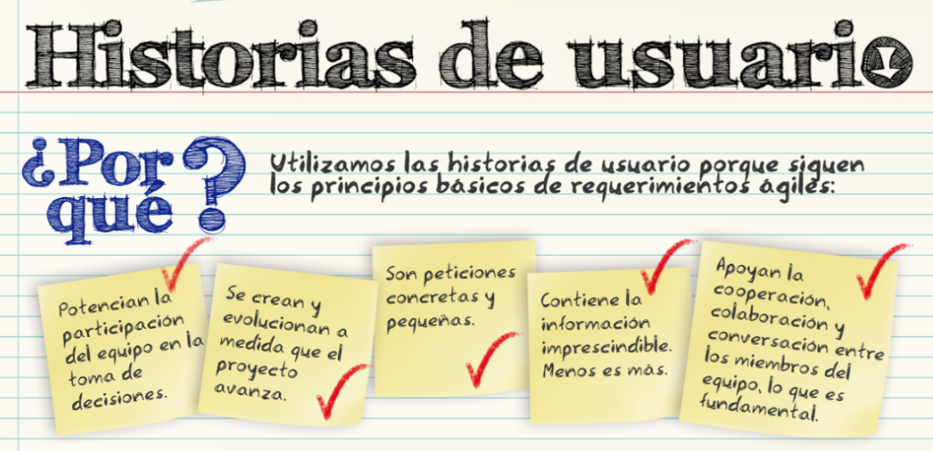
Historias de Usuario
https://henryksobczak.medium.com/historias-de-usuarios-fcbd6dba29e8

Slide 30
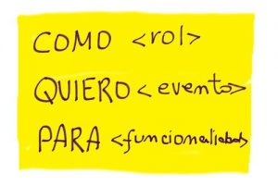
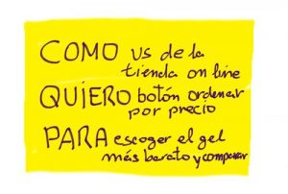
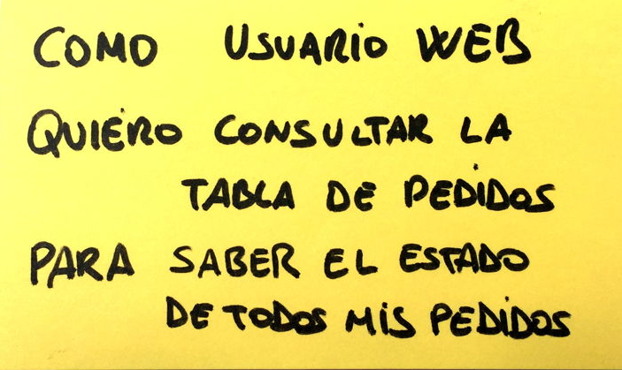
https://urtanta.com/historias-de-usuario/

Slide 31
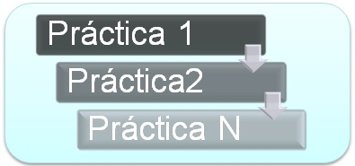
Pasos para el desarrollo de la teoría
A partir de esta “verdad” se puede capturar y describir un conjunto pequeño de conceptos esenciales en la forma de un proceso independiente de prácticas mínimas (conocido como “Núcleo”).
La “verdad” de la
Ingeniería de software
Núcleo

Slide 32
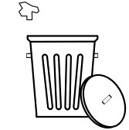
¿Qué diferencia hará la teoría?
Adoptando la teoría en la Industria
Práctica adoptada
Práctica adoptada
Práctica nueva
Núcleo
Práctica anterior que sirve
Práctica anterior que sirve
Práctica anterior que sirve
Práctica anterior que sirve
Práctica anterior que NO sirve

Slide 33
¿Qué diferencia hará la teoría?
Para la comunidad académica y educativa:
NO hay una teoría para enseñar, solo un conjunto de ideas o un enfoque específico.
Notes:
Sería excelente si nuestros institutos tecnológicos y universidades enseñaran a los estudiantes lo básico de la ingeniería de software y a continuación los entrenaran en un buen conjunto de prácticas usando esa base.

Slide 34

¿Qué diferencia hará la teoría?
Para la comunidad académica y educativa, Por ejemplo, ordenará las prácticas.
¿Qué se enseña primero y qué es luego?
Núcleo+
Práctica
Práctica
Práctica
Práctica
Práctica
Práctica
Notes:
Sería excelente si nuestros institutos tecnológicos y universidades enseñaran a los estudiantes lo básico de la ingeniería de software y a continuación los entrenaran en un buen conjunto de prácticas usando esa base.

Slide 35
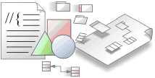
¿Qué diferencia hará la teoría?
Para la comunidad académica y educativa (cont.):
Se contaría con un lenguaje común para comunicar los procesos, prácticas, patrones, etc. del software
Notes:
Un lenguaje con una gramática que represente el kernel y construcciones de lenguaje para describir las prácticas que constituyen el proceso.

Slide 36
¿Qué diferencia hará la teoría?
Para los metodólogos:
Solo será necesario describir las nuevas prácticas
Práctica nueva
Práctica anterior que sirve
Práctica anterior que sirve
Práctica anterior que sirve
La descripción del núcleo permanece estable
Notes:
No habrá necesidad de describir nada aparte de lo que es nuevo.
No será necesario publicar las nuevas ideas y ponerlas en el contexto de todo lo demás que necesita un equipo de desarrollo de software.
Solo se describirá la nueva práctica o patrón y estará disponible para el mundo entero al día siguiente.

Slide 37

¿Qué diferencia hará la teoría?
Para los equipos de desarrollo de software:
No se tendrán que dedicar más a probar cada nueva metodología que aparezca y olvidar hasta las prácticas que funcionan de las metodologías anteriores.
Notes:
Podrán desligarse de la esclavitud de seguir modas y convertirse en verdaderos equipos de ingeniería de software, que construyen y extienden su conocimiento practicando un buen desarrollo de software basado en un fundamento sólido, que no cambia constantemente y los obliga a aprender las mismas cosas una y otra vez.

Slide 38
¿Qué es SEMAT?
SEMAT: Software Engineering Method and Theory
Fundadores:Ivar Jacobson Creación: 2009
Bertrand Meyer OMG Standard:
Richard Soley Junio de 2014
Objetivos
Finalizar las tendencias de moda y la “guerra de métodos”, moviendo la ingeniería de software desde los Métodos hacia las Prácticas
Proveer un entorno para el monitoreo y la dirección estratégica de proyectos

Slide 39
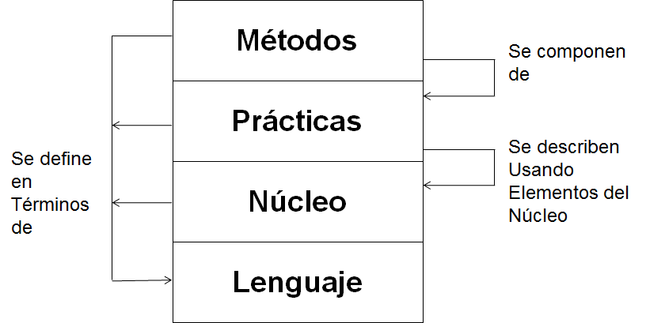
La solución deseada: arquitectura de métodos
Un método es una composición de prácticas. Los métodos son accionables.
Una práctica es un enfoque repetitivo para hacer algo con un propósito específico en mente. Una práctica provee una manera sistemática y verificable de tratar un aspecto particular del trabajo.
El núcleo incluye los elementos esenciales de la ingeniería de software, un terreno común.
El lenguaje es el lenguaje de dominio específico para definir métodos, prácticas y otros elementos esenciales del núcleo.
Apoyándose en una sólida base teórica

Slide 40
Efectos de la teoría de ingeniería de software
Nos ayudará a mejorar la enseñanza de la ingeniería de software.
Seremos menos ingenuos para reaccionar ante las nuevas ideas que nos rondan y nos ayudará a adoptarlas más rápidamente.
En la industria se podrá educar más fácil a la gente, mejorar continuamente la manera de trabajar.
Finalmente, tendremos mejor software, significativamente más rápido y con costos reducidos.

Slide 41
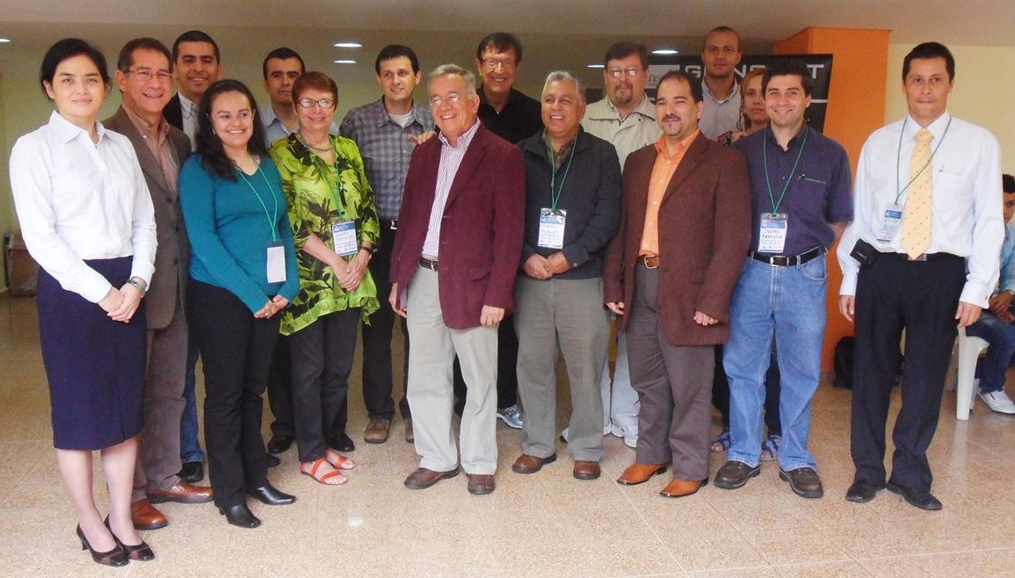
UNA COMUNIDAD ACADÉMICA E INDUSTRIAL

